Slide 1

Proyecto Inmobiliario con inteligencia artificial en la Región Metropolitana
Alex Baeza
Marco Puga
Constanza Vilaza
Septiembre 2024

Slide 2
Introducción
El proyecto inmobiliario se enfoca en abordar la problemática de la disminución de la demanda de compra de tipos de viviendas (casas y departamentos) en la Región Metropolitana y el aumento en el mercado de arriendo de este tipo de vivienda.
Para poder enfrentar esta situación, se hace necesario contar con una presencia digital adecuada, lo que implica la creación de programas informáticos que permitan agilizar y optimizar diferentes tareas en un solo sitio.

Slide 3



Descripción del Proyecto
• Desarrollo de plataforma web para compra y arriendo de propiedades.
•Enfoque en comunas del sector oriente de Santiago.
• Optimización de la visibilidad del negocio inmobiliario.

Slide 4




Fundamentos
• Necesidad de transformación digital en el sector inmobiliario.
• Uso de tecnologías como Python Django y PostgreSQL.
• Implementación de un modelo predictivo para estimaciones de precios.

Slide 5
Objetivos
Facilitar la búsqueda y reserva de propiedades.
Aumentar la visibilidad del negocio en línea.
Ofrecer un sistema integrado a inteligencia artificial

Slide 6



Metodología
• Metodología ágil Scrum con sprints de 2 semanas.
• Reuniones diarias (dailys) para coordinar avances.
• Roles definidos: Product Owner, Scrum Master, equipo de desarrollo.

Slide 7


Plan de trabajo
Investigación de zonas y propiedades disponibles
Desarrollar una Plataforma web con Python y PostgreSQL
Pruebas de Calidad de software
Notes:
Acá van los gráficos?

Slide 8

Evidencia y Resultados
• Plataforma funcional para gestión de propiedades.
• Aumento en la visibilidad del negocio.
• Reducción en tiempos de búsqueda y reserva de propiedades.
Notes:
EL modelo??

Slide 9
Factibilidad del Proyecto
• Equipo con habilidades técnicas necesarias (Python, PostgreSQL).
• Tecnologías accesibles y viables.
• Riesgos mitigados con reuniones regulares y planificación continua.

Slide 10
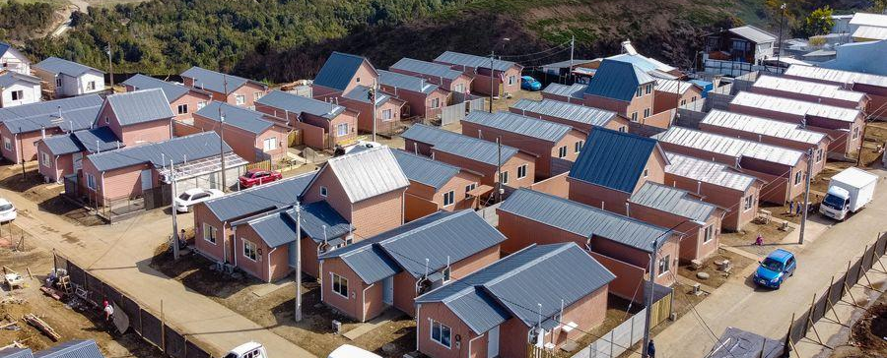
Conclusión
Solución innovadora para el mercado de inmobiliario en la Región Metropolitana.
Plataforma digital que optimiza procesos de búsqueda y compra.
Impacto positivo para usuarios del sector inmobiliario.

